Slide 1
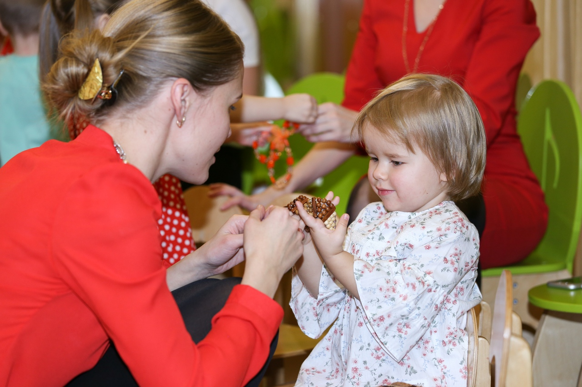
Эффективные практики вовлечения родителей в различные виды совместной творческой деятельности с детьми
Гудкова Зоя Васильевна
музыкальный руководитель
МАДОУ г. Мурманска № 93

Slide 2
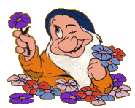
Введение
Проблема взаимодействия дошкольной образовательной организации с семьями воспитанников остается актуальной. И семья, и дошкольная образовательная организация по-своему передают ребенку социальный опыт. Но только в сочетании друг с другом они создают оптимальные условия для вхождения маленького человека в большой мир. Сложности в отношениях между семьями воспитанников и образовательными организациями обуславливаются рядом причин: несовпадением взаимных ожиданий; недоверием родителей к педагогам; низким уровнем педагогической компетентности родителей и др.
В соответствии с требованиями ФГОС ДО, родители становятся непосредственными участниками образовательного процесса в ДОО.

Slide 3
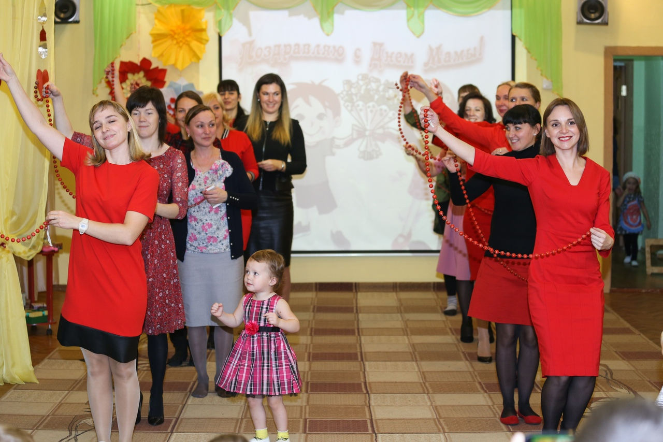
Проект «Семья-радуга талантов»
Участники проекта: педагоги ДОО, воспитанники и семьи воспитанников.
Тип проекта: творческий.
Срок реализации проекта: год.

Slide 4
Цель проекта: приобщение семей воспитанников к совместной творческой, активной жизни дошкольной образовательной организации. Создание единого образовательного пространства.
Задачи проекта:
установить доверительные партнерские отношения с семьями воспитанников;
создать творческую атмосферу взаимопонимания, общности интересов, эмоциональной взаимоподдержки через подготовку, организацию и проведение совместных мероприятий для всех участников проекта;
развивать социально-личностную сферу дошкольников, посредством совместной творческой деятельности детей и родителей.
объединить усилия для развития и воспитания воспитанников;
активизировать воспитательные возможности семей воспитанников, повысить педагогическую культуру родителей.

Slide 5
Предполагаемый результат:
создание положительной эмоциональной среды общения между воспитанниками, родителями и педагогами;
развитие креативных способностей воспитанников и родителей в совместной творческой деятельности;
появление в семье общих интересов, увлечений, как для взрослых, так и для детей;
повышение уровня педагогической компетентности родителей;
увеличение доли участия родителей в проведении совместных мероприятий.

Slide 6
Подготовительный этап проектной работы. Выявление интересов семьи, традиций, творческого потенциала семьи. Совместные творческие работы детей и родителей на данном этапе: Выставки рисунков: «Любимые сказки семьи» «Рисуем музыку» Фотовыставки: «Любимый праздник» «Активный отдых» «Наше хобби» «Любимая игрушка» Презентации «Моя семья». Видео-презентации: «Любимый питомец» Коллективные творческие работы в группе: «Семья на ладошке», «Мы мамины цветочки».

Slide 7
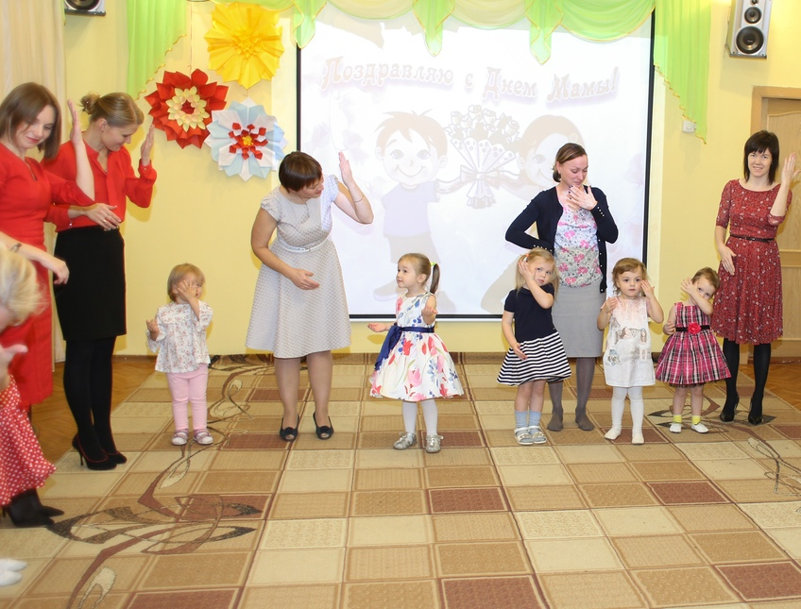
Основной этап проектной работы.
Проведение досуговой деятельности в рамках проекта «Семья радуга талантов».

Slide 8
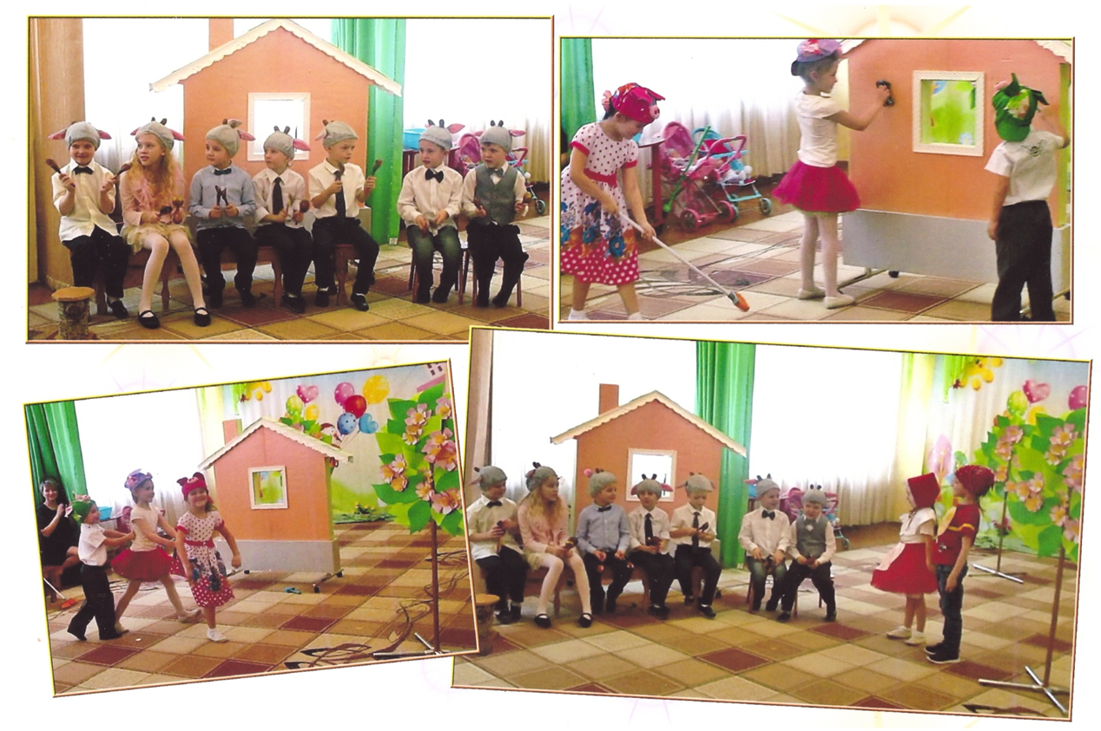
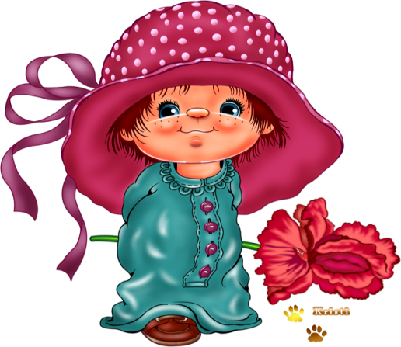
Театральная гостиная: «Сказка это чудо».

Slide 9
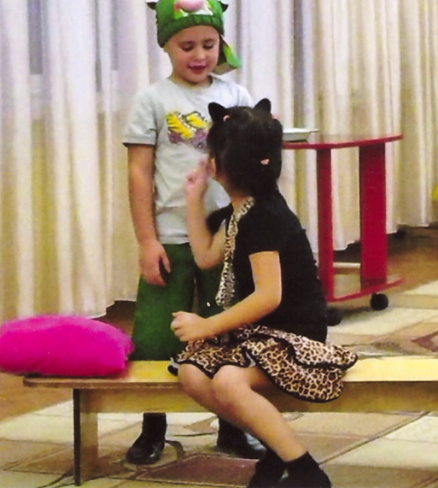
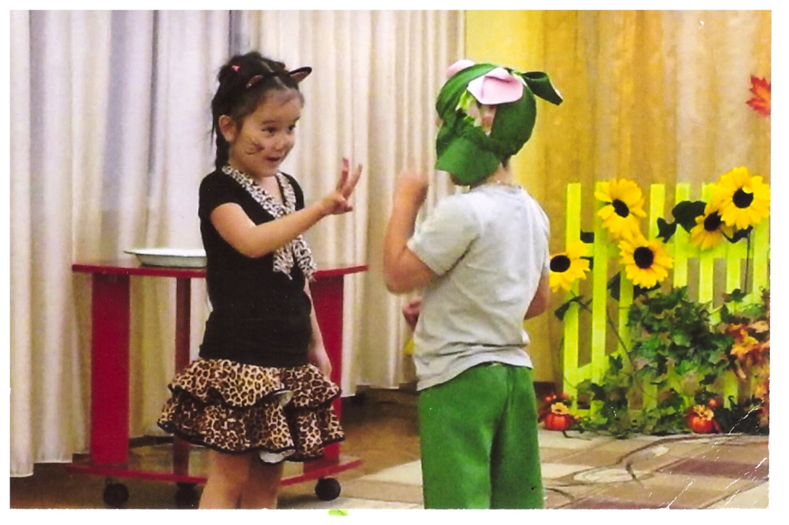
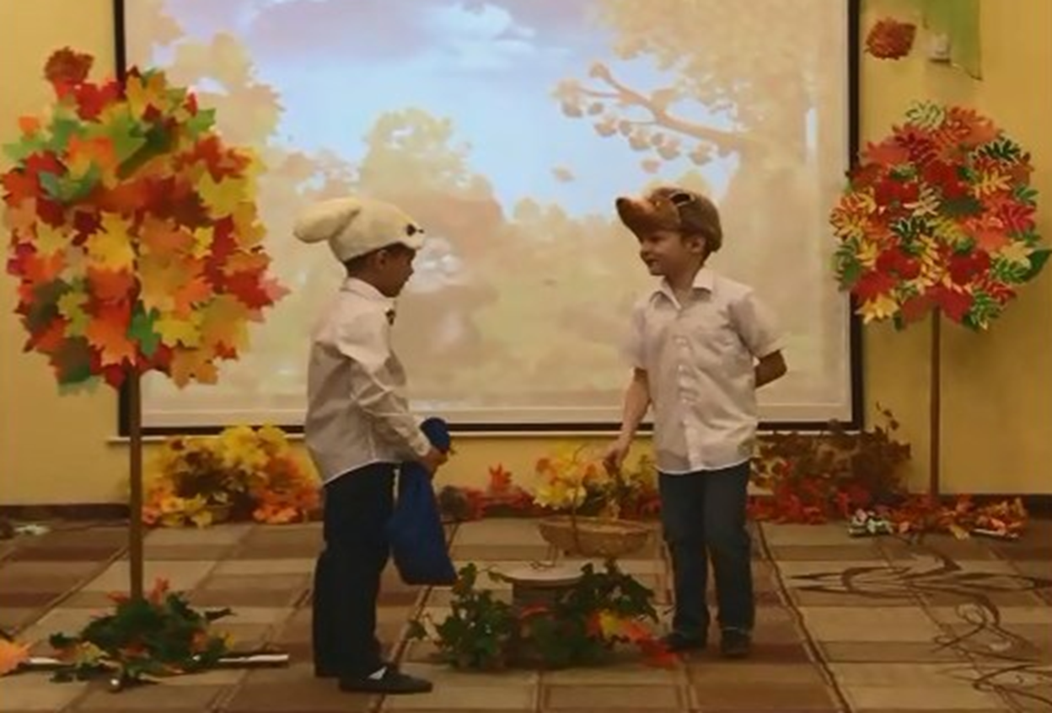
Театральная гостиная: «Сказка это чудо».

Slide 10
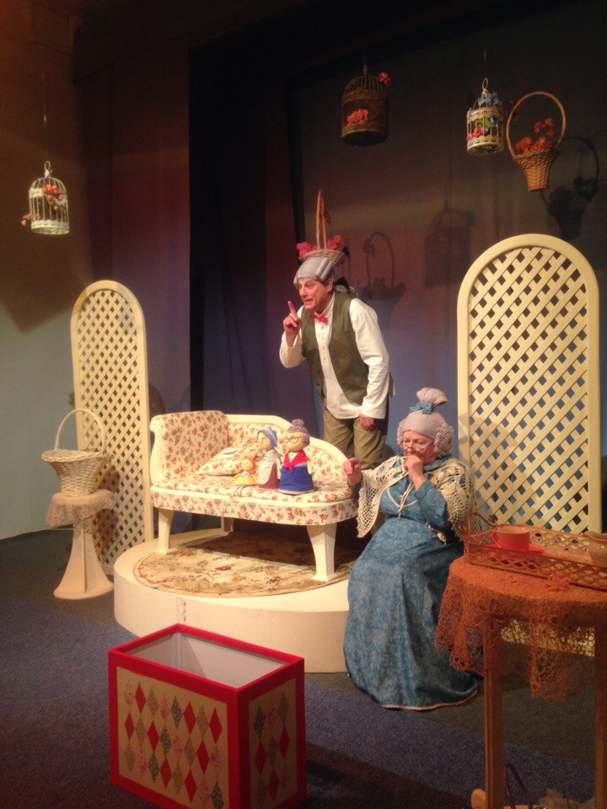
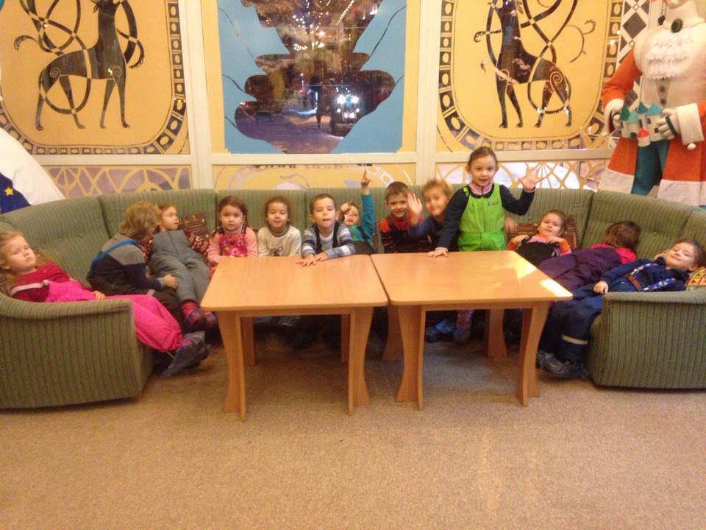
Посещение Театра кукол «Волшебство театра». С помощью рассказа мамы воспитанника дети познакомились с закулисьем, узнали много интересного о постановках, декорациях.

Slide 11
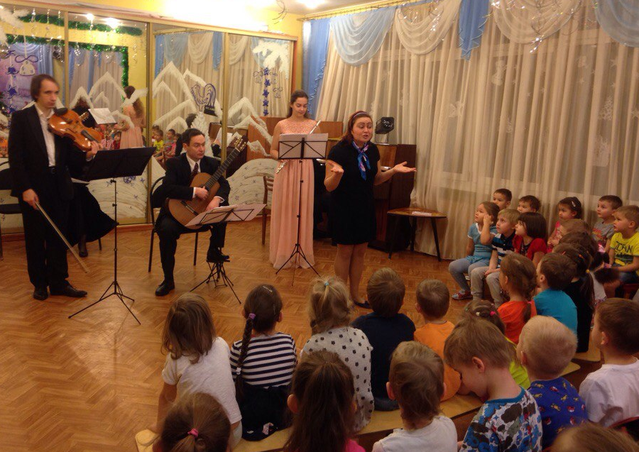
Встреча с музыкантами филармонии «Легкие люди». Знакомство с настоящими музыкальными инструментами, помогла организовать мама воспитанника.
Дети с восторгом слушали «живую» музыку.

Slide 12
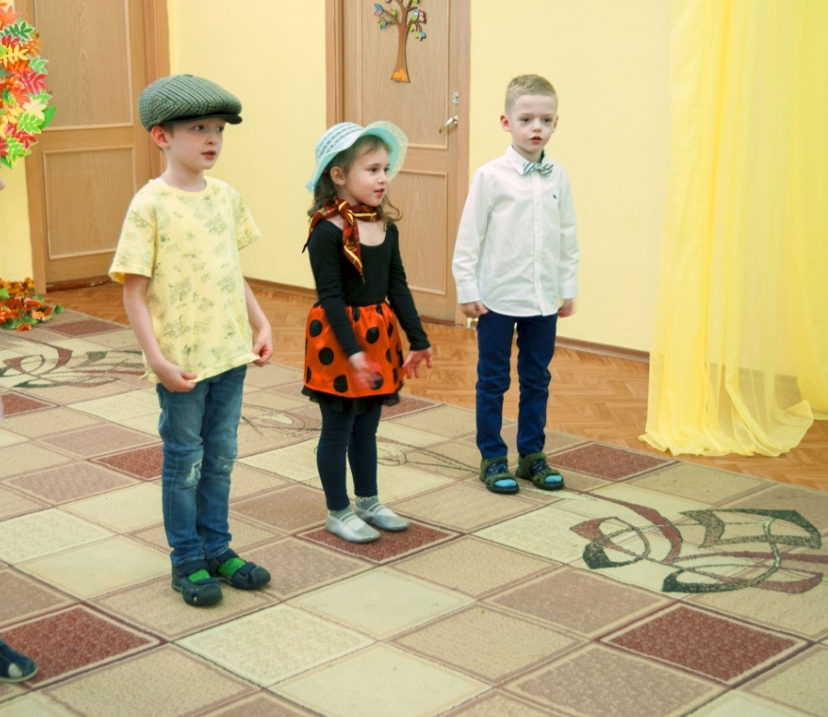
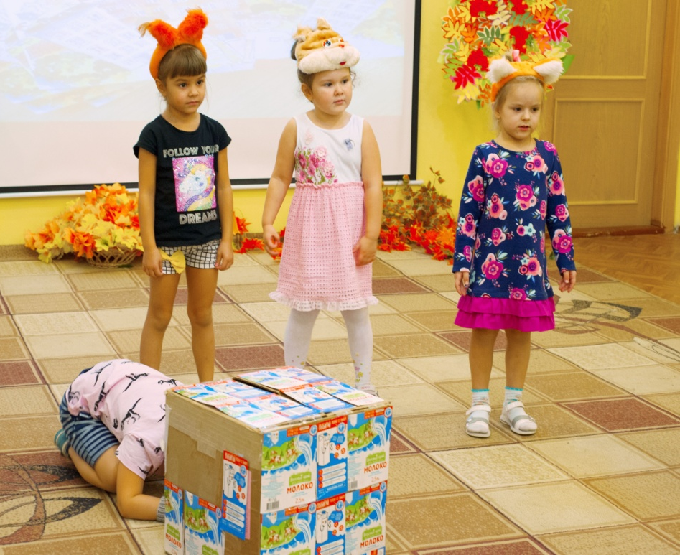
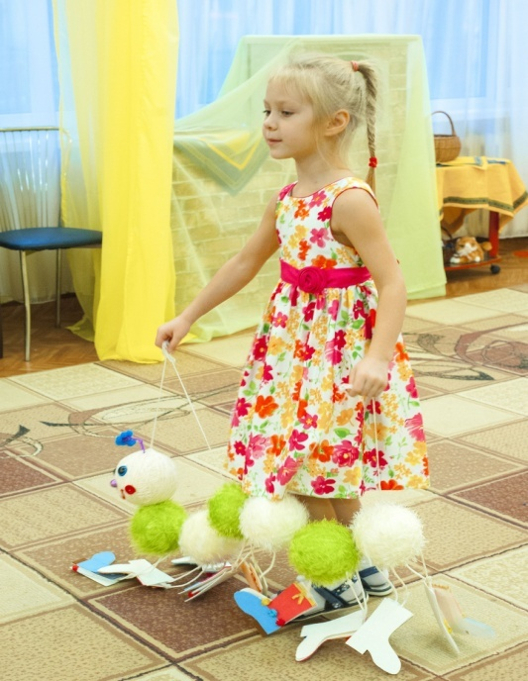
Творческая встреча с писателями Мурманской области «Презентация новой книги».
Воспитанники совместно с родителями инсценировали стихотворения
из новой книги.

Slide 13
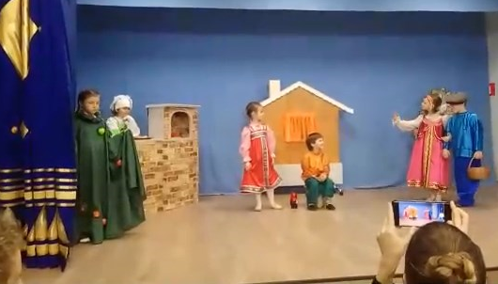
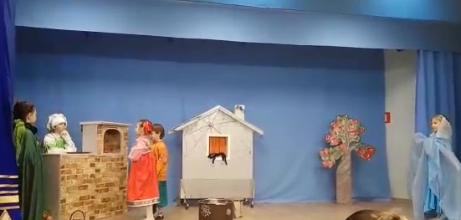
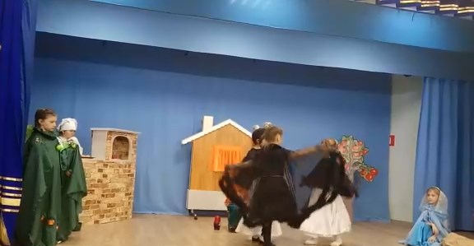
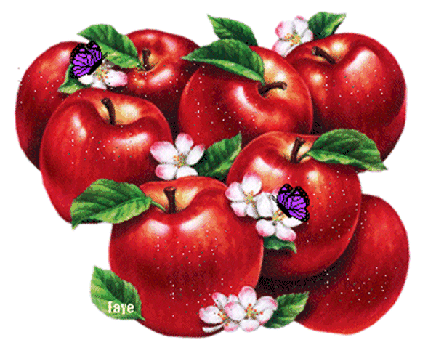
Выступление в детской - юношеской библиотеке на «День театра» с постановкой «Гуси - лебеди».

Slide 14
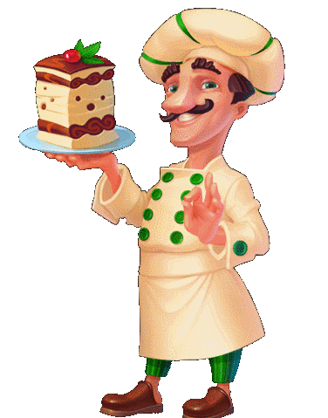
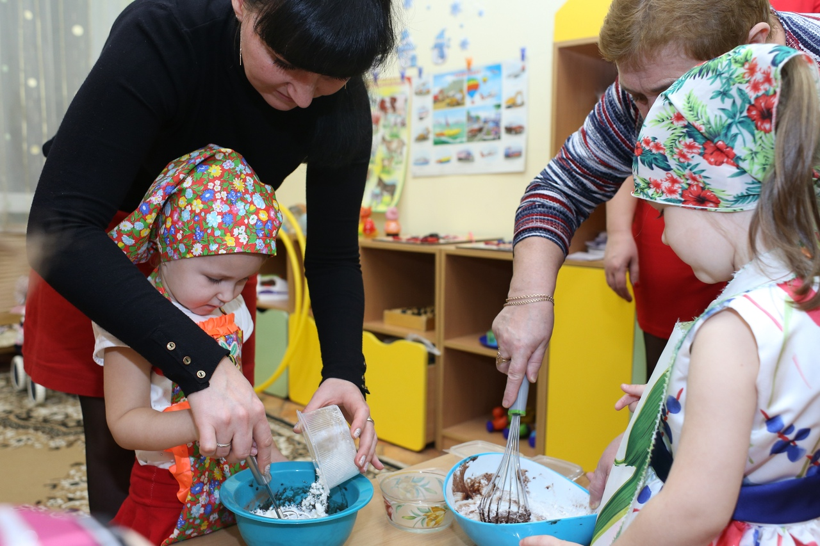
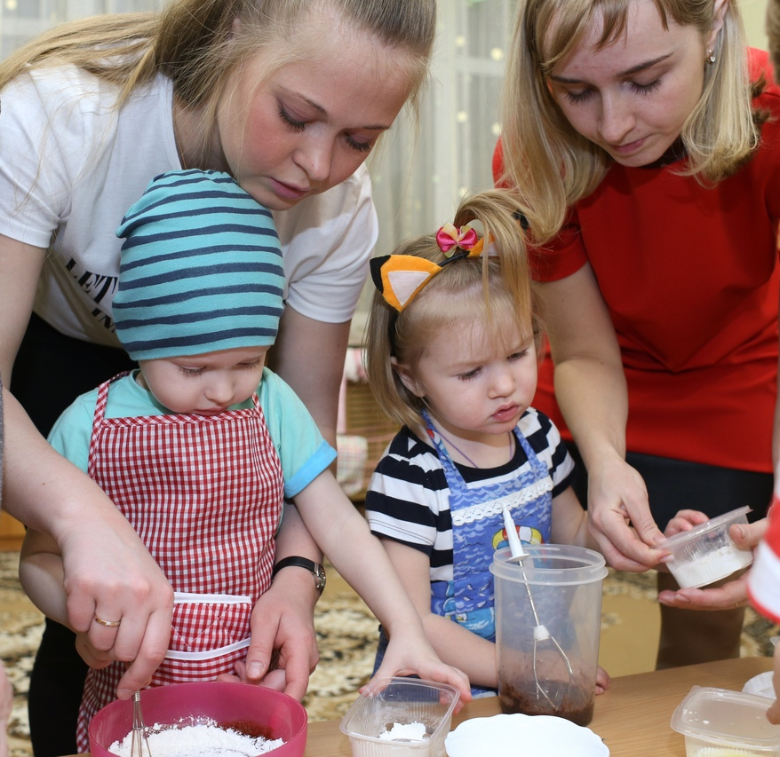
Проведение мастер-классов совместно с родителями
«Десерт - это просто».

Slide 15
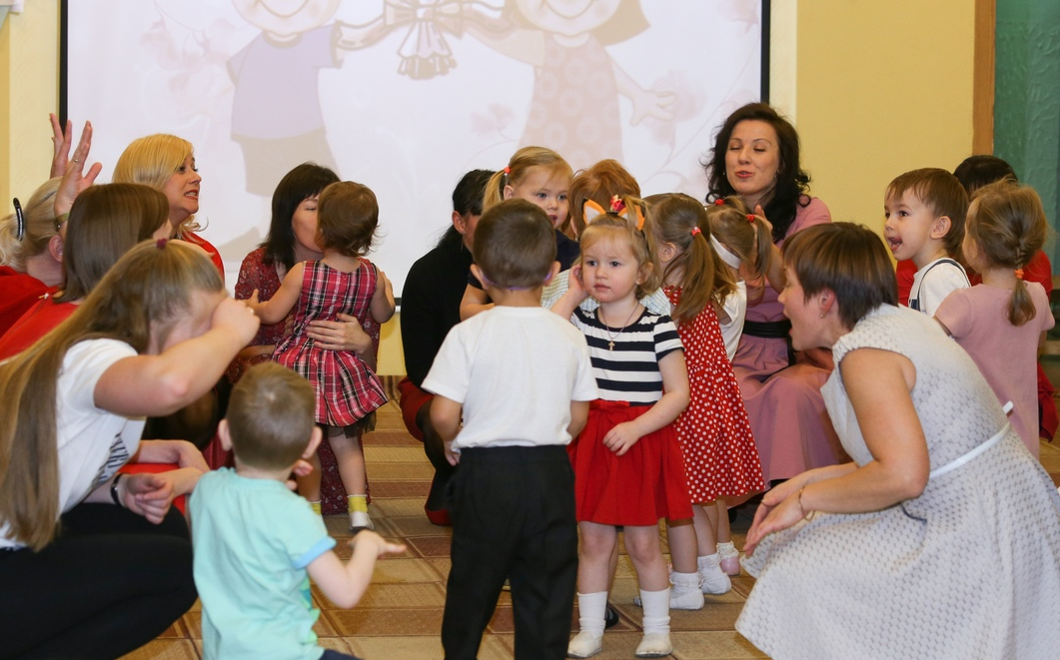
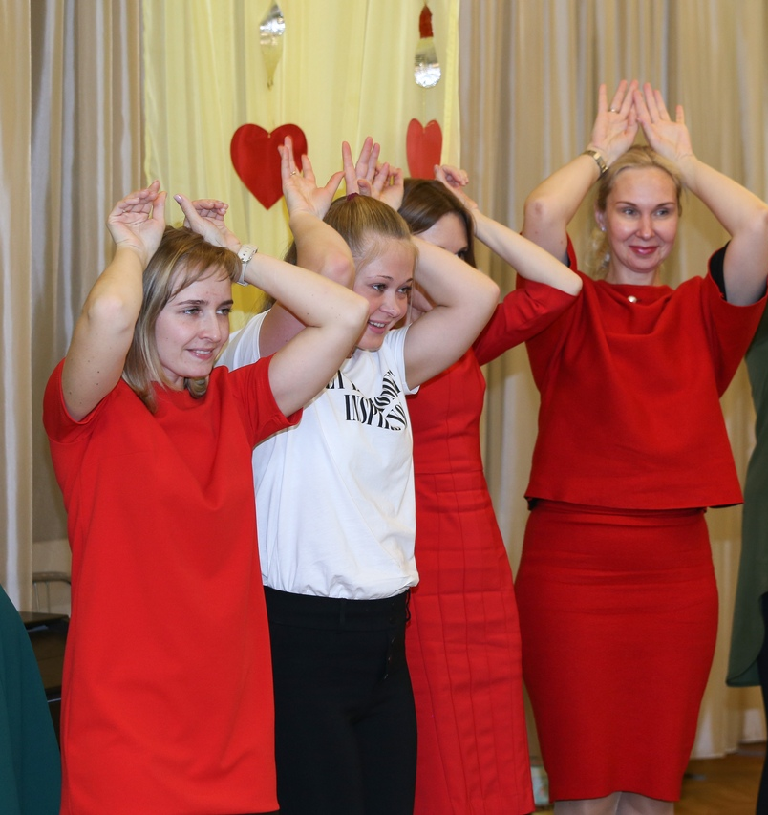
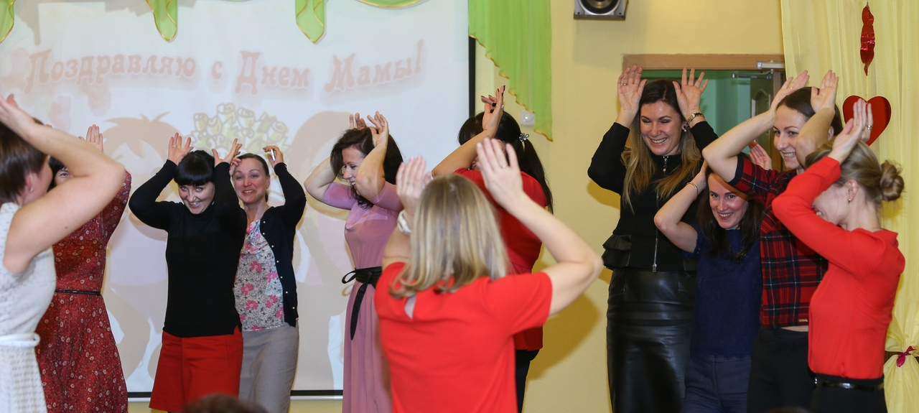
Совместный вечер развлечений «Детские игры глазами родителей». Подвижные музыкальные игры не только интересны детям, мамы и папы с удовольствием исполняли роли зайчиков, мышек, а дети лисичек и кошек.

Slide 16
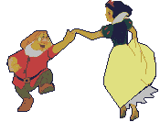
Модный показ

Slide 17
Заключительный этап. Праздничный концерт: «Семья - радуга талантов»
Участие воспитанников совместно с родителями в разных творческих номинациях. Моя семья самая спортивная, музыкальная, и т.д. Все участники проекта награждены дипломами: «Быть семьей талант».

Slide 18
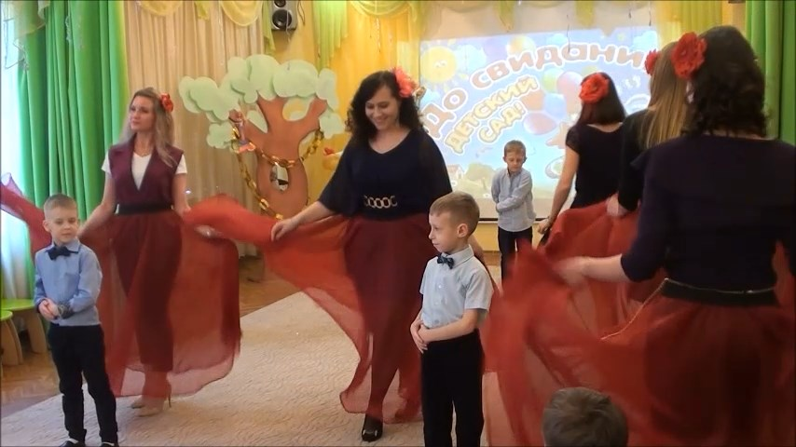
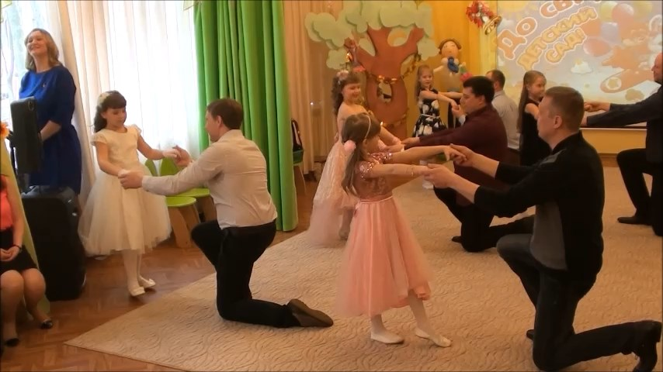
Семья - радуга талантов»

